Slide 1
6 变频器 混频器 Frequency Converters， Mixer P173 P177 P184
变频，或混频，它使信号由一个频率变换为另一个频率，是超外差设备中的关键部件，也是许多电子设备、测量仪表的主要部分。
变频是频率变换的过程。变频前后信号的调制规律不变。既然产生频率变化，应该是由非线性器件完成的。
如果一个非线性器件既能产生本振信号，又能完成频率变换，则称为变频器。 P174 P178
如果一个非线性器件只能完成频率变换，本振信号是由另外的器件产生的，则称之为混频器。 P174 P178

Slide 2
6 变频器 混频器 Converters Mixer
超外差接收机(superheterodyne receiver)的概念 P5
目前的射频接收机主要还是采用超外差接收的概念，即
高频小信号放大器LNA
检波或解调
低频
放大
混频器
中放
本振
超外差接收是通过混频器将高频（射频）信号变成较低的固定频率——中频(Intermediate Frequency IF )信号，这样做的好处是：
由于工作频率降低，所以中频放大器的性能稳定，为了提高整机灵敏度，可以采用多级中放进行级联，获得较大的中频增益。
中频放大器的谐振频率固定不变，不需要随着输入信号频率的变化而进行重新调谐。
超外差 superheterodyne

Slide 3
6 变频器 混频器 Converters Mixer
使用混频器的优点：
（1）对于接收机——可以提高接收机的灵敏度；
（2）提高接收机的选择性，灵活性；
（3）系统电路的工作稳定性好；
（4）在波段工作时，质量指标的一致性好
使用混频器的缺点：
容易产生各种混频干扰
如：镜像干扰、中频干扰、交叉调制、互调等

Slide 4
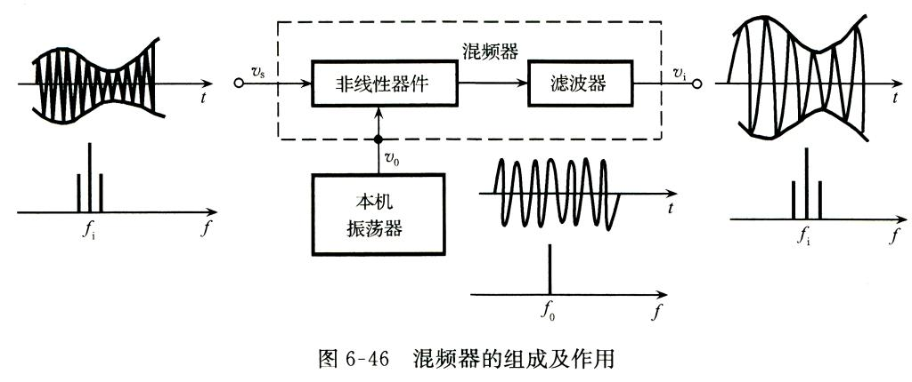
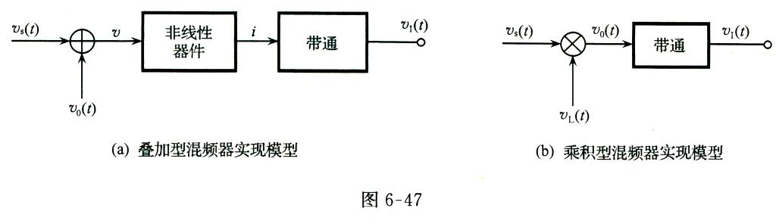
6.1 变频器的工作原理 P173 P177 P184
f_{s}
P173 P177 P184
设输入： v_{s}=V_{s}⋅cos(ω_{s}t)
本振： v₀=V₀⋅cos(ω₀t)
满足：V₀ > V_{s} ω₀ > ω_{s}
P174 P178 P185
超外差 superheterodyne

Slide 5
6.1 变频器的工作原理 P177 P184
则非线性器件两端的电压：
v=v_{s}+ v₀ = V_{s}cos(ω_{s}t)+ V₀cos(ω₀t)
非线性器件的输出电流 i 是其两端电压v的函数：i=f(v)在原点处展开级数，取前两项：
(6-42)
整理后可得直流分量：
基波分量：
二次分量：
和频分量：
差频分量：
负载采用LC选频回路，便可选出需要的频率。

Slide 6
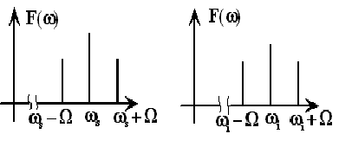
6.1 变频器的工作原理 P173 P177 P184
例如：差频就是我们所说的中频。
从频谱上看，变频就是频谱的搬迁过程，将频谱从高频位置搬到中频位置。
0
0
可见，混频器的组成：
① 非线性器件；
② 本机振荡（变到哪个频率的对照点）；
③ 选频回路、滤波器；
④ 高频信号输入电路。

Slide 7
6.2 混频器的主要性能指标P174 P178 P185
①变频增益 P178 P185
电压增益定义：
功率增益定义：
变频增益是衡量变频效果的主要指标。
变频增益高，可以减小接收机内部噪声的影响，有利于提高接收机的灵敏度。
但变频增益大，非线性失真也将随之加大，所以不能片面追求增益。

Slide 8
6.2 混频器的主要性能指标 P174 P178 P185
②噪声系数 P178 P185
混频器输入的信噪比 / 输出的信噪比。
变频主要在前级，整机的噪声取决于前级。
③非线性失真和干扰 P178 P185
变频器工作在非线性状态，许多不需要的频率成分或干扰和各项谐波的和频、差频落在通带内，这些组合干扰严重影响通信。所以必须尽量降低非线性失真，主要是减少组合频率的干扰。
④选择性
主要输出只有期望信号，尽量减少其它信号的混杂，良好的输入、输出回路的选择性抑制期望信号意外的干扰。
⑤ 稳定性 主要是本振的频率和振幅稳定。
变频器实例： 6管收音机

Slide 9
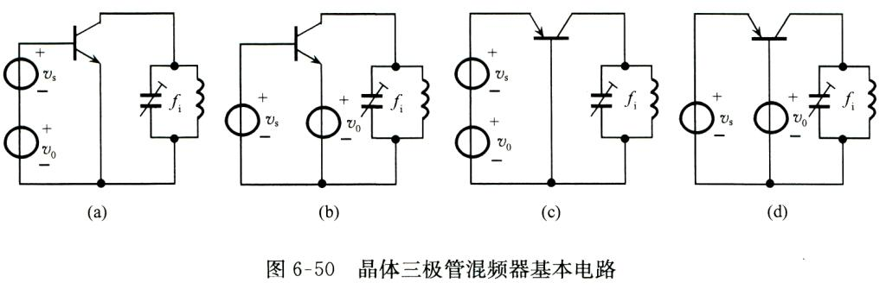
6.3 晶体管变频器 P179 P186
利用i_{c}~v_{be} 的非线性关系，变频增益较二极管大。
6.3.1 电路组态 (P181 P188)
根据本振电压和信号的输入方式的不同，有四种组态：
P181 P188
（a）和（b）是共发射极混频；（c）和（d）是共基极混频。其中（b）电路应用较多。 特点P181

Slide 10
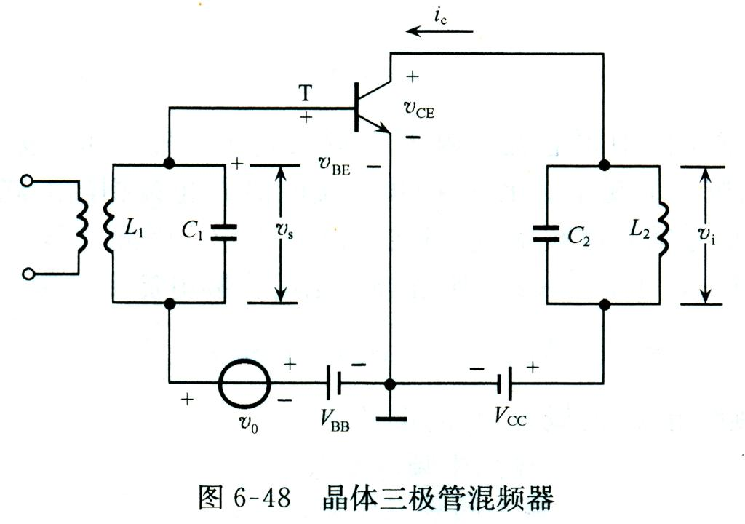
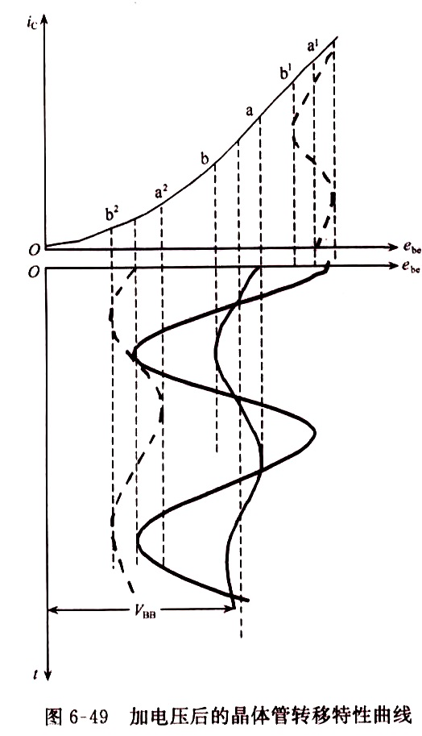
6.3.2 变频原理 (P179)
P179 P186
v_{s}, v₀, V_{BB}都加到be结上。利用be结的非线性，在晶体管混频器的输出电流中产生许多组合频率分量。
其中存在ω_{i} = ω₀− ω_{s} ，用LC回路取出来。
P179 P186
偏置可认为是：
V_{B}(t)= V_{BB} + v₀= V_{BB} + V₀⋅cos(ω₀t) （时变偏置电压）
则：v_{BE}= v_{s} + V_{B}(t)
其中, V₀ >> V_{sm} ,此时，晶体管工作在线性时变状态，见右图。
即v_{s}很小，相当于线性区，
而v₀很大使晶体管工作点在移动，产生了非线性。
P180 P187
V_{BB}

Slide 11
6.3.2 变频原理 P175
P179 P186
三极管的转移特性为i_{c}=f(v_{BE}) ，在V_{B}(t)上展开泰勒级数，取前两项：
(***)
上式中第1项 称等效集电极电流，是一个变量。
相当于变化的静态电流
等效集电极电流不是余弦波形，用付氏级数分解：
式(***)泰勒级数的第2项：
g(t)为时变跨导, 表示v_{BE}对i_{c}的控制能力。

Slide 12
6.3.2 变频原理
g(t)也是一个随v₀(t)变化，按晶体管的转移特性曲线变化的量，波形和i_{c}(t) 的一样，也是一个非线性余弦波。用付氏级数分解：
∴混频器集电极电流为：
(6-43)

Slide 13
6.3.2 变频原理
取出中频分量：
(6-44)
设R_{P}为LC负载在ω_{i}= ω₀− ω_{s} 上的谐振电阻
则负载回路两端获得的中频电压为：
g₁为晶体管非线性跨导中的基波跨导分量
定义一个重要参数：混频跨导
(6-47)
表示基极输入电压对输出中频电流的控制能力。
I_{i}为中频信号电流振幅,V_{s}为输入信号电压振幅。

Slide 14
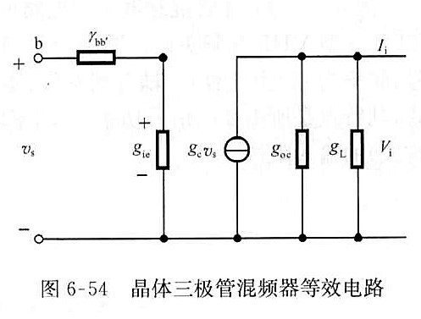
6.3.2 变频原理
用g_{c}画出混频器的等效电路：
P183 P190
g_{ie}：混频器的输入电导 ；
g_{oc}：混频器的输出电导；
g_{L} ：混频器的负载电导；
混频器的中频电压振幅为：
混频器电压增益为：
(6-53)
可见，混频跨导g_{c}越大，A_{vc}越大。

Slide 15
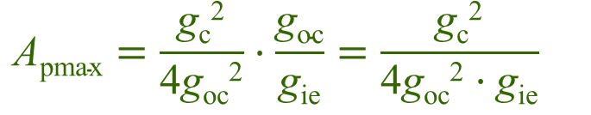
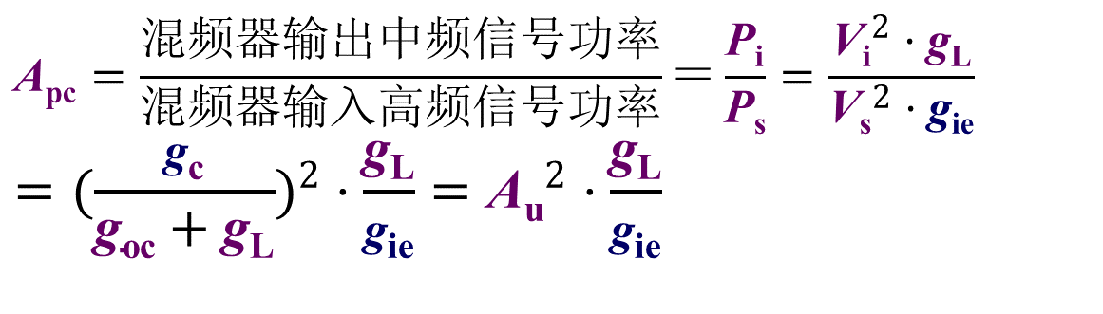
6.3.2 变频原理
混频器的功率增益为：
$$\text{A}\text{pc}=\frac{混频器输出中频信号功率}{混频器输入高频信号功率}＝\frac{\text{P}\text{i}}{\text{P}\text{s}}=\frac{{\text{V}\text{i}}^{2}⋅\text{g}\text{L}}{{\text{V}\text{s}}^{2}⋅\text{g}\text{ie}} \\ =(\frac{\text{g}\text{c}}{\text{g}\text{oc}+\text{g}\text{L}})^{2}⋅\frac{\text{g}\text{L}}{\text{g}\text{ie}}={\text{A}\text{u}}^{2}⋅\frac{\text{g}\text{L}}{\text{g}\text{ie}}$$
(6-54)
当g_{L}=g_{oc}时，输出端匹配，混频器功率增益最大，即：
$$\text{A}\text{p}\text{max}=\frac{\text{g}\text{c}\text{2}}{\text{4}\text{g}\text{oc}\text{2}}⋅\frac{\text{g}\text{oc}}{\text{g}\text{ie}}=\frac{\text{g}\text{c}\text{2}}{\text{4}\text{g}\text{oc}\text{2}⋅\text{g}\text{ie}}$$
(6-55)
可见，A_{pmax} 只与混频器跨导g_{c}，输入电导g_{ie} 以及输出电导g_{oc}有关，而与混频器输出回路元件参数无关。

Slide 16
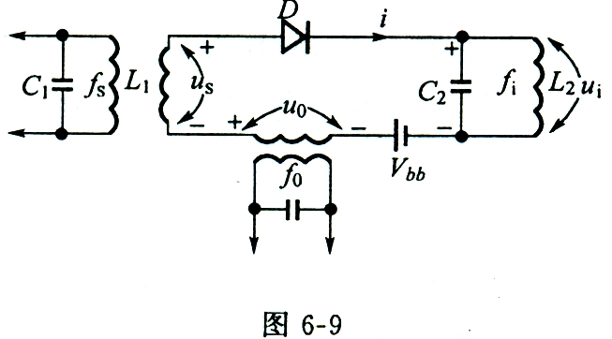
6.4 二极管混频器 (P183 P187 P194)
6.4.1 二极管混频器分析(P187 P194)
利用二极管的非线性器件，电路简单，工作效率高，噪声低，混频增益小于1。分小信号、大信号混频两类 同教材6.2节
C₂L₂:输出回路,调谐于f_{i}上；
C₁L₁:输入回路，调谐于f_{s} 上；
v_{s}
v_{i}
V_{BB}
旧 P283 比较本图与图6-9 P150
P157
f₀:本振；
二极管D两端的电压为：
为时变偏置电压

Slide 17
6.4.1 二极管混频器分析 (P183 P187 P194)
二极管的伏安特性为：
在v=V_{B}(t)上对（v_{s}−v_{i}）展开泰勒级数，忽略高次项得：
其中：
和
都是非余弦波形，用付氏级数分解，得：
∴二极管混频器得输出电流为：

Slide 18
6.4.1 二极管混频器分析
代入f(v)和 及
由于第二项的乘积关系，可见 二极管混频器电流i中有无数个组合频率分量，其中的中频频率分量为：
中频
输出回路采用C₂L₂调谐回路作负载，
且调谐于中频ω_{i}= ω₀− ω_{s} ，
因此负载回路两端得到一个中频电压输出。

Slide 19
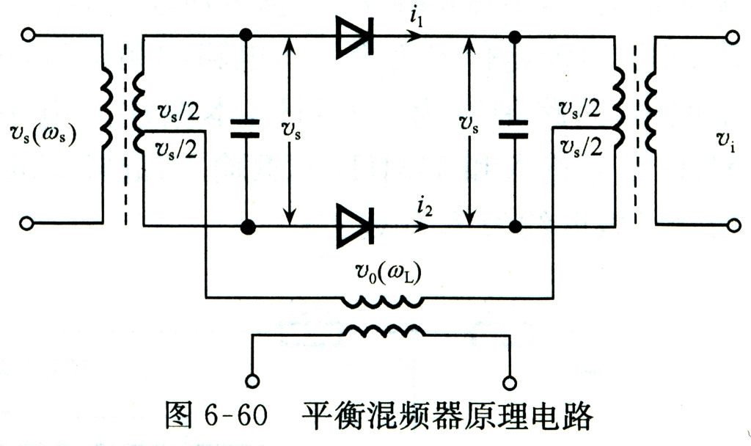
6.4.2 二极管平衡混频器（ P183 P187 P194）
由于混合出许多组合频率分量，都是干扰源，为了减少干扰，采用二极管平衡混频器和二极管环形混频器。
上、下部分必须对称，V_{o}的幅度必须足够大，这时两个二极管工作在受V_{o} 控制的开关状态。
v_{i}
v_{i}/2
因此，可利用开关函数来分析混频器的工作原理。
P187 P194
v_{D1} = v₀ + v_{s} − v_{i}
v_{D2} = v₀ − v_{s} + v_{i}
上图可以与P152（P159） 图6-10比较一下
其中， S(t)为开关函数；g_{D}为二极管转移跨导

Slide 20
6.4.2 二极管平衡混频器（ P183 P187 P194）
其中，通过滤波，可获得在IF输出回路中的中频电流：
二极管平衡混频器的输出IF电流是二极管混频器中频输出的2倍.
可见，二极管在开关状态时，组合频率分量减少了，干扰减少了。

Slide 21
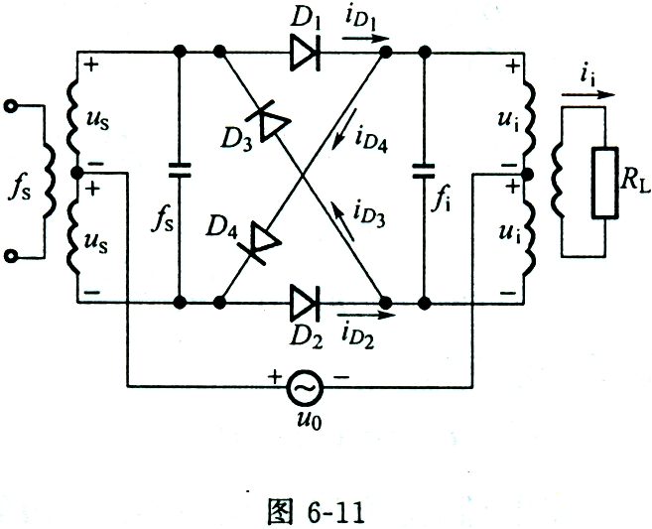
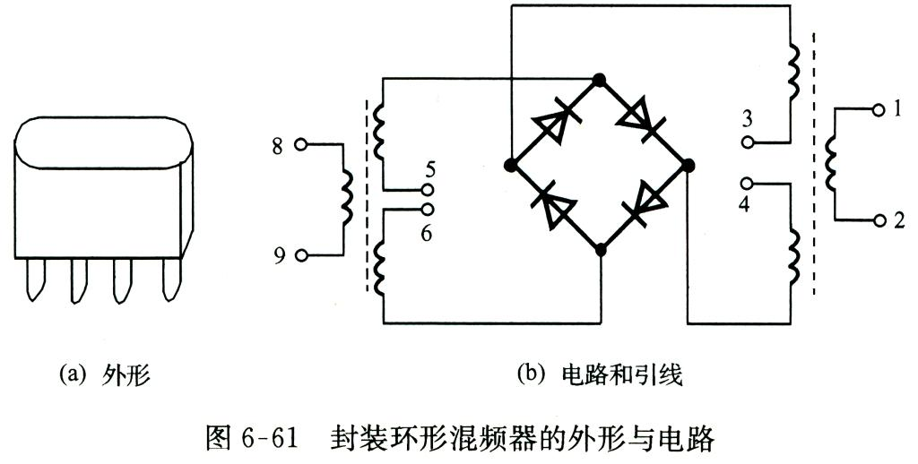
6.4.3 二极管环形混频器（ P183 P187 P194）
由两个二极管平衡混频器组成。见下图：
v_{s}
v_{i}
v_{s}
v_{i}
P187 P195
v₀
比较P155 P162图6-14
旧教材P286
原理：4支二极管工作在开关状态，由 v₀ 来控制。

Slide 22
6.4.3 二极管环形混频器（ P183 P187 P194）
① v₀ 的正半周：D₁ 和D₂ 导通，D₃ 和 D₄ 截止。
加在D₁ 两端的电压为： v_{D1} =v₀+ v_{s} − v_{i}
加在D₂ 两端的电压为： v_{D2} =v₀− v_{s} +v_{i}
i_{D1} =g_{D}⋅S(t)⋅v_{D1} = g_{D}⋅S(t)⋅(v₀+ v_{s} − v_{i})
v_{D2}=g_{D}⋅S(t)⋅v_{D2}= g_{D}⋅S(t)⋅(v₀− v_{s} + v_{i})
② 在 v₀ 的负半周：D₃ 和 D₄ 导通，D₁和 D₂ 截止。
此时： v_{D3} =v₀−v_{s}−v_{i}
v_{D4} =v₀+v_{s}+v_{i}
（v₀ 的方向此时应反向）
i_{D3} =g_{D}⋅S*(t)⋅v_{D3} = g_{D}⋅S*(t) ⋅(v₀−v_{s}−v_{i})
v_{D4}=g_{D}⋅S*(t)⋅v_{D4}= g_{D}⋅S*(t) ⋅(v₀+v_{s}+v_{i})
开关函数

Slide 23
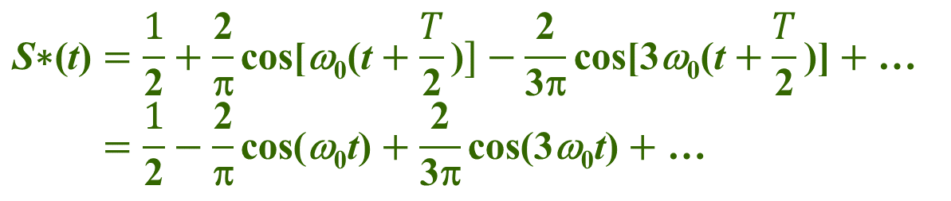
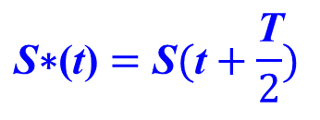
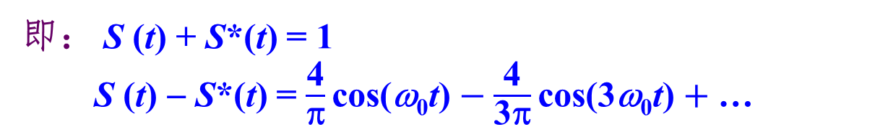
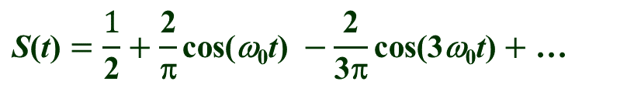
6.4.3 二极管环形混频器（ P183 P187 P194）
混频器的输出电流为:
i_{D1} = (i_{D1} − i_{D2})+(i_{D3} − i_{D4})
= 2g_{D}⋅S(t)⋅ ( v_{s} − v_{i} ) − 2g_{D}⋅S*(t)⋅(v_{s} + v_{i} )
= 2g_{D}⋅v_{s} ⋅[S(t) −S*(t)] −2g_{D}⋅ v_{i} ⋅ [S(t) +S*(t)]
$$\text{S}\text{∗(}\text{t}\text{)}=\text{S}(\text{t}+\frac{\text{T}}{2})$$
∵ S*(t)是S (t) 的负半周开关函数，∴
又因为：
$$\text{S}\text{(}\text{t}\text{)}=\frac{1}{\text{2}}+\frac{\text{2}}{\text{π}}\text{cos}\text{(}\text{ω}\text{0}\text{t}\text{)} −\frac{\text{2}}{\text{3}\text{π}}\text{cos}\text{(}\text{3}\text{ω}\text{0}\text{t}\text{)}+\text{…}$$
$$\text{S}\text{∗(}\text{t}\text{)}=\frac{1}{\text{2}}+\frac{\text{2}}{\text{π}}\text{cos}\text{[}\text{ω}\text{0}\text{(}\text{t}+\frac{T}{\text{2}}\text{)}]−\frac{\text{2}}{\text{3}\text{π}}\text{cos}\text{[3}\text{ω}\text{0}\text{(}\text{t}+\frac{T}{\text{2}}\text{)}\text{]}+\text{…} \\ =\frac{1}{\text{2}}−\frac{\text{2}}{\text{π}}\text{cos}\text{(}\text{ω}\text{0}\text{t}\text{)}+\frac{\text{2}}{\text{3}\text{π}}\text{cos}\text{(}\text{3}\text{ω}\text{0}\text{t}\text{)}+\text{…}$$
所以：
即： S (t) + S*(t) = 1
S (t) − S*(t) = $\frac{\text{4}}{\text{π}}\text{cos}\text{(}\text{ω}\text{0}\text{t}\text{)}−\frac{\text{4}}{\text{3}\text{π}}\text{cos}\text{(}\text{3}\text{ω}\text{0}\text{t}\text{)}+\text{…}$

Slide 24

6.4.3 二极管环形混频器（P183 P187 P194）
∴二极管环形混频器输出电流可以写成：
其中：v_{s}= V_{s} cos(ω_{s}t) ; v_{i}= V_{i} cos(ω_{i}t)
取出中频电流：
ω_{i} =ω₀ −ω_{s}
比平衡二极管混频器中频输出电流的幅度大一倍。
它的其它频率分量为：ω₀±ω_{s} , 3ω₀±ω_{s} , 5ω₀±ω_{s} , ……
除了上述频率分量外，没有其他的组合干扰，所以实际应用中，二极管环形混频器比二极管平衡混频器更优越。

Slide 25
6.4.4 混频器的干扰 (P185 P189 P197)
1. 组合频率干扰 (P186 P190 P197)（由混频器自身产生 内部产生）
非线性电路产生许多种频率，在这些频率分量中，当某些频率等于或接近中频时，通过中放，加至检波器，这样就会产生差拍现象。若差拍在音频范围内，就会产生哨叫声，这种干扰称为组合干扰。
例：信号频率f_{s}=931kHz，中频 f_{i}=465kHz
则本振： f₀ = f_{s} + f_{i} =1396kHz
将f_{s}和f₀混频，存在一个组合频率分量：
2f_{s} − f₀ = 2×931− 1396=466kHz
这个频率分量在465kHz的通带内，也到了检波器。由于检波器也是非线性器件，所以检波后就有466－465＝1kHz音频哨叫声。

Slide 26

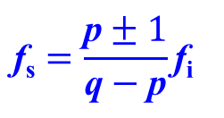

6.4.4 混频器的干扰 P189 P197
组合频率f_{k}可以表示为：f_{k}= ± pf₀ ± qf_{s}
式中, p为本振频率的谐波次数；q为输入信号频率的谐波次数；p和q均为自然数。只要f_{k} ≈ f_{i} ，就会产生干扰。
有四种情况（p和q取不同的值）
① pf₀ − qf_{s} ② −pf₀ + qf_{s}
③ − pf₀ − qf_{s} ④ pf₀ + qf_{s}
③和④两种情况不会产生组合频率干扰，①和②可能。
将 f₀= f_{s}+f_{i} 代入①和② ，解得：
综合可得到产生组合频率干扰的信号频率为：
$$\text{f}\text{s}=\frac{\text{p}−1}{\text{q}−\text{p}}\text{f}\text{i}$$
$$\text{f}\text{s}=\frac{\text{p}+1}{\text{q}−\text{p}}\text{f}\text{i}$$
$$\text{f}\text{s}=\frac{\text{p}±1}{\text{q}−\text{p}}\text{f}\text{i}$$
(6-62 )

Slide 27
6.4.4 混频器的干扰
例如：p=1, q=2就是我们前边举例的情况：
f_{k}=±pf₀ ± qf_{s} 。
抑制组合频率干扰的方法：
① 适当选择混频器的工作状态，使本振幅度 V₀ 不要过大；
② 输入f_{s}的幅度不要过大，否则f_{s}的谐波幅度过大，干扰加强；
③ 选择中频，使其远离混频时产生的组合频率。

Slide 28
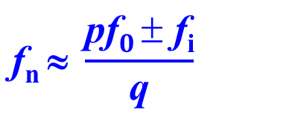
6.4.4 混频器的干扰
2. 外部干扰信号本振产生的干扰（由外部引入）(P190 P198)
(1) 副波道干扰（由外部引入）(P191 P199)
副波道干扰：非选中台的干扰。
是由前级输入回路、高放的选择性不好造成的
当干扰台的频率f_{n}与本振f₀ 满足以下条件时：
−pf₀ + qf_{n} ≈ f_{i} pf₀ − qf_{n} ≈ f_{i}
上述两式合并： pf₀ − qf_{n} ≈ ± f_{i}
当中频 f_{i} 固定时，可能产生副波道干扰。干扰台的频率为：
$$\text{f}\text{n} \text{≈} \frac{\text{pf}0 ± \text{f}\text{i}}{\text{q}}$$
副波道干扰较严重的是中频干扰和镜像干扰 (见下页)。

Slide 29
6.4.4 混频器的干扰
① 中频干扰
当干扰台f_{n} ≈ f_{i} 时，产生直通现象。中频干扰实际上是p=0,q=1的情况。
例如：f_{s}=466kHz，通过中放，检波后形成1KHz的干扰哨叫。
抑制方法：
提高前面各级的选择性，收音机要求中频抑制比大于30dB,输入回路接入中频陷波器或高通滤波器可以进行抑制。
② 镜像（ image frequency ）干扰
当干扰台f_{n}≈f₀+f_{i}时，若选择性不好，干扰频率进入混频器，和f₀的差频正好也是中频，从而形成干扰。
如果以本振为基准（镜面），则f_{n}和f_{s}正好在距离相等的两侧，故称镜像干扰。

Slide 30
6.4.4 混频器的干扰
抑制镜像干扰的方法：
提高变频级前面各级的选择性，提高中频频率f_{i} 。
由于f_{s}和f_{n}频率距离是2f_{i} ，则中频频率提高后，f_{s}和f_{i} 的距离f_{i}加大，有利于对它的抑制。
由于高放选择性好，除能降低噪声系数，还可以提高对镜频的抑制能力。所以，一般高质量的接收机变频器前常有一、二级的高放。
接收机一般要求对镜频的抑制比是20～30dB。

Slide 31
6.4.4 混频器的干扰
(2) 组合副波道干扰 (P191 P198)
组合副波道干扰与前面的“组合频率干扰”的区别是：
前者（组合副波道干扰）是外部输入的干扰，
而后者（组合频率干扰）是混频器自己产生的干扰。
除以上两种情况(中频干扰、镜像干扰)外，当p、q为其它值时，所构成的干扰频率均称为组合副波道干扰。在这些干扰中，阶数较小的影响较大。
其中：p=q=1，即镜频干扰，
而p=q=2的组合频率, 由于更接近f_{s} ，所以影响比镜频干扰更大。
当变频电路前级选择性不好而使上述各种干扰信号达到变频级时，这些干扰信号将与本振及其谐波构成和、差频，从而形成一系列的干扰源。

Slide 32

6.4.4 混频器的干扰
$$\text{f}\text{n} \text{≈} \frac{\text{pf}0 ± \text{f}\text{i}}{\text{q}}$$
例如： f_{s} =660kHz, f_{o} =1125kHz
镜频干扰： f_{n1} =1125+465=1590kHz
二次组合干扰： f_{n2} =892.5kHz和1357.5kHz
三次组合干扰： f_{n3} =970kHz和1280kHz
这些频率成分都在接收范围内，都可能变成中频成分。
抑制方法：
选择合适的变频元件及工作状态, 使组合分量少一些。另外，提高前级的选择性和设置高放，有利于干扰的抑制。
（选择f_{s}时，避开这些频率点。）

Slide 33
6.4.4 混频器的干扰
张肃文. 高频电子线路（第5版）. 高等教育出版社, 2009.
3. 其它干扰——交调和互调干扰 (P193 P200)
某些干扰频率不满足组合关系，不能和本振及谐波产生等于中频的和、差频。但是由于器件的非线性，这些干扰能量可能转移到信号能量上，从而起到对信号的干扰作用。根据干扰形成原因的不同，可以分为交叉调制（交调）干扰和互相调制（互调）干扰。
① 交调干扰
若接收机调谐于信号频率，可清楚的听到干扰台的声音，而接收机失谐，则干扰台减弱，接收机停止工作，干扰台也不见了。这种现象犹如干扰台调制在所接收信号的载频上，称为交调或交叉调制。
交调是高放或混频管的转移特性 i_{c}= f(v_{be}) 的非线性所引起的。
混频非线性：i=a₀+a₁+a₂v²+a₃v³
干扰：v_{n}(t)=V_{n}(t)cos(ω_{n}t)
信号： v_{s}(t)=V_{s}(t)cos(ω_{s}t)
在三次项作用下，有包络：
a₃ V_{n}²(t) V_{s}(t)
与信号V_{s}(t)“依附”在一起， V_{s}(t)没有了，干扰V_{n}(t)也没有了

Slide 34
6.4.4 混频器的干扰
3. 其它干扰——交调和互调干扰 (P193 P200)
② 互调干扰
两个f₁ ，f₂ （或两个以上f₁ ，f₂ ，f₃ ）干扰电压加到接收机的高放级或混频级（无高放的话），由于晶体管的非线性作用，相互混频。如果产生的频率接近所收信号频率 ω_{s} （对变频级来说是ω_{i} ），就会形成干扰，这种干扰就是互调干扰。
非线性会产生：
f_{p⋅m⋅n}=|± pf₀ ± mf₁ ± nf₂ | (6-67)
如果：
f₀ − |± mf₁ ± nf₂ | = f_{i} (6-68)
或：
|± mf₁ ± nf₂ | = f_{s}

Slide 35
6.4.4 混频器的干扰
交调、互调的区别：
交调：在干扰信号大于有用信号时，检波后可听到质量差的有用信号和干扰台的声音；
互调，则听到哨叫声和杂乱的干扰声，没有信号声音（通常成为阻塞）。有线电视在增益较大时，易产生交互调干扰，网纹。
产生互调的两个干扰台频率一般距信号频率较ω_{s}远，或一个距之较远，所以可以用提高输入回路的选择性来克服。
③ 阻塞干扰
强信号输入接收机，前端抑制不良，造成前端放大器或混频器出现严重的失真，进入非线性区，使输出信噪比大大下降。

Slide 36
6.4.4 混频器的干扰
4. 抑制干扰的方法（总结） (P194 P202)
① 提高前端电路的选择性：
对各种频率干扰包括中频干扰、镜频干扰，都好用；
② 适当选择中频：
对 f_{smin}～f_{smax}讲，应选择在接收频段之外。
例如：535K～1605K，f_{i}=465K，可以很好的在前边滤波。
③ 合理选择混频器的工作点：
将静态工作点设置在混频器件特性的二次方区域；
尽量减少三次或更高次方项引起的交叉调制干扰。同时还可以减少组合频率分量，降低组合频率干扰。
④ 尽量采用组合频率少的混频电路和器件。
例如：模拟乘法器、二极管平衡混频器、环形混频器、以及场效应管混频器。

Slide 37
6.5 几种混频器电路介绍
1. 差分对混频器
v_{i}
v_{i}/2
v_{i}
P187 P194
v_{s}
与上图平衡混频器比较，原来相同。本电路有增益。
v₀
BG1和BG2：差分对管；BG3：恒流源，受 v₀控制。

Slide 38
6.5 几种混频器电路介绍
BG3的电流随v₀作变化，改变了BG1和BG2的跨导，
成为时变跨导电路。
v_{s}由T₁ 输入，分成大小相等，符号相反的信号 v’_{s} 加在BG1和BG2的基极上，在差分对管的输出电路中产生许多频率分量。输出回路调谐在中频 ω_{i}=ω₀−ω_{s}上，获得中频输出。这是晶体管平衡混频器。
v_{s}反相作用于BG1和BG2的基极，本振电压同相作用于对管的发射极，所以BG1和BG2输出电流在输出中频变压器T₂ 中反相叠加。如果BG1和BG2特性完全相同，输入、输出变压器的中点完全对称，输出电流将不含有本振及其谐波，也不含有信号频率的偶次谐波及其组合成分。所以，差分对混频器比晶体管混频器的组合干扰频率少得多。

Slide 39

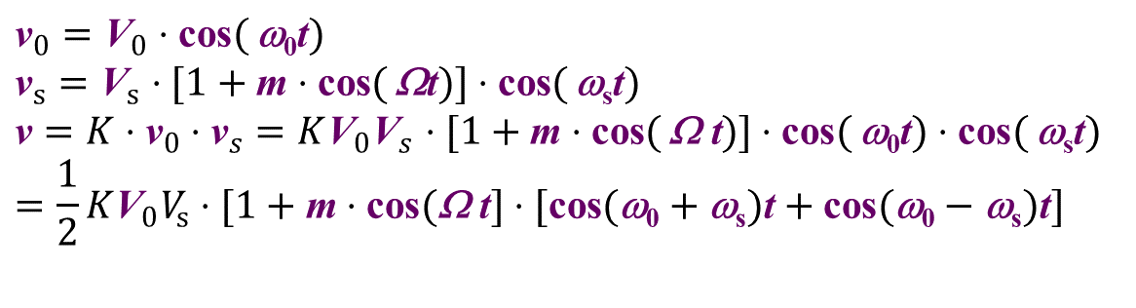
6.5 几种混频器电路介绍
2. 集成电路混频器:
原理：
若：
v_{s}
v
v_{i}
ω_{i}= ω₀ − ω_{s}
v₀
旧教材图6-21 P301
$${\text{v}}_{0}={\text{V}}_{0}⋅\text{cos}{(}\text{}\text{0}\text{t}) \\ {\text{v}}_{s}={\text{V}}_{s}⋅[1+\text{m}⋅\text{cos}{(}\text{Ω}\text{t})]⋅\text{cos}{(}\text{}\text{s}\text{t}) \\ \text{v}=K⋅{\text{v}}_{0}⋅{\text{v}}_{s}=K{\text{V}}_{0}{\text{V}}_{s}⋅[1+\text{m}⋅\text{cos}{(}\text{Ω} \text{t})]⋅\text{cos}{(}\text{}\text{0}\text{t})⋅\text{cos}{(}\text{}\text{s}\text{t}) \\ =\frac{1}{2}K{\text{V}}_{0}V_{s}⋅[1+\text{m}⋅\text{cos}(\text{Ω} \text{t}]⋅[\text{cos}(\text{}\text{0}+\text{}\text{s})\text{t}+\text{cos}(\text{}\text{0}−\text{}\text{s})\text{t}]$$
可见，一个理想的乘法器只含有和频(ω₀+ω_{s})和差频(ω₀−ω_{s})，其它分量都抑制掉了。所以乘法混频器干扰大大减小了，因此应用广泛。
The end of Chapter 6

Slide 40
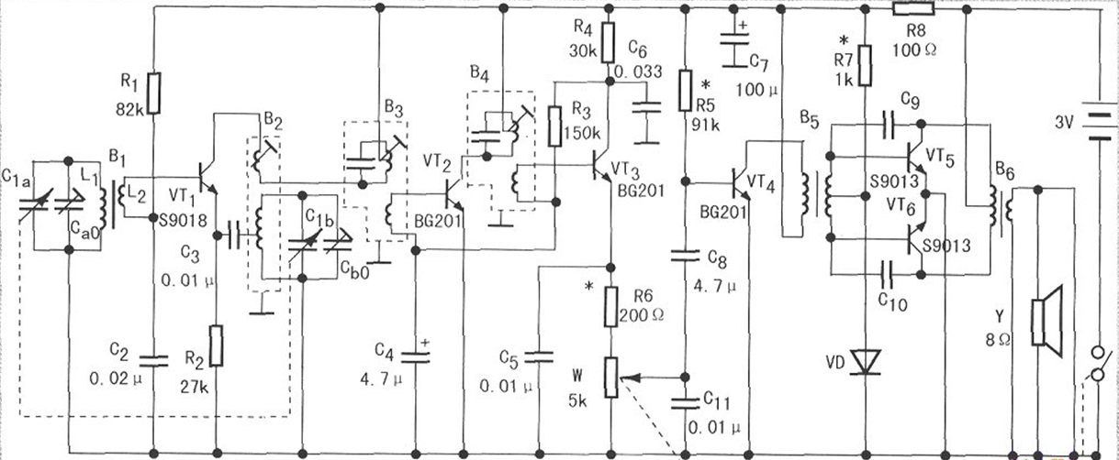
一种六管收音机原理图
表达式：

